Slide 1
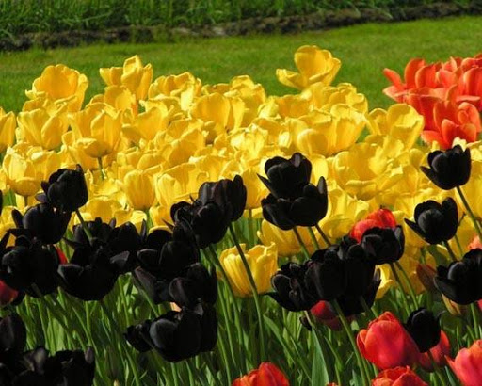
Сабақ тақырыбы: Ауыл шаруашылық өсімдіктері іріктемелері мен жануарлардың қолтұқымдарын жақсартуға бағытталған селекция әдістері
Сабақ мақсаты: 10.2.5.1 селекция әдістері арқылы ауыл шаруашылық өсімдіктері мен жануарлардың қолтұқымдарын жақсарту тәсілдердің зерттеу

Slide 2
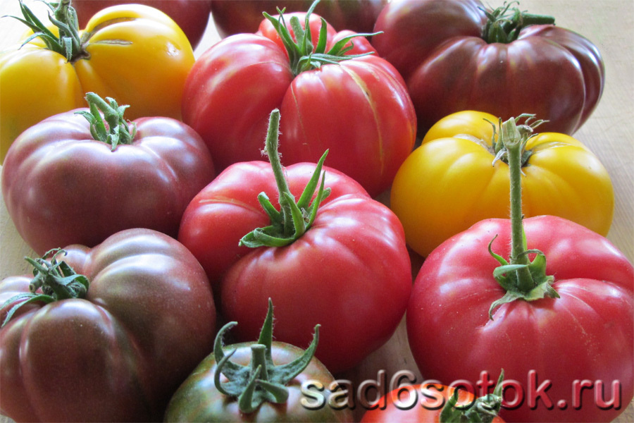
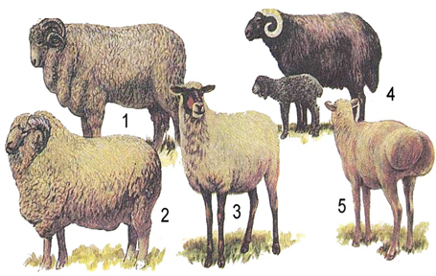
Ағзалардың алуан түрлілігінің себебі неде?

Slide 3
Өсімдіктер селекциясы
Өсімдік іріктемелері мен гибридтерін шығарудағы негізгі мақсат – өсімдіктің өнімділігін, аязға, қуаңшылыққа төзімділігін арттырып, аурулар мен зиянкестерге қарсы тұру қабілетін күшейту, т.б

Slide 4
Өсімдіктер селекциясы әдістері
Өсімдіктер селекциясы әдістері
Гибридизация
туыстық
?
?
іріктемеаралық
Қашықтан гибридизациясы
?
?
жеке
Тапсырма: Сызбадағы бос орындарды толтыр

Slide 5
Өсімдіктер селекциясы әдістері
Өсімдіктер селекциясы әдістері
Гибридизация
туыстық
туыс еместік
Іріктеме ішілік
іріктемеаралық
Қашықтан гибридизациясы
Іріктеу
жаппай
жеке

Slide 6
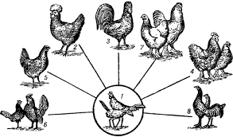
Жануарлар селекциясы

Slide 7
Жануарлар селекциясы
жануарлар тек жыныстық жолмен ғана көбейеді;
жануарларда ұрпақ саны көп бола бермейді;
әрбір жекек даралардың өзінің селекция үшін маңызы болуы мүмкін.

Slide 8

Жануарлар селекциясының негізгі бағыттары
Жануарлардың өнімділігі сапасын арттыру.
Экономикалық жағынан тиімдірек жануарлардың тұқымдарын қарқынды түрде шығару.
Жануарлардың ауруларға қарсы тұру қабілеттерін арттыру.

Slide 9
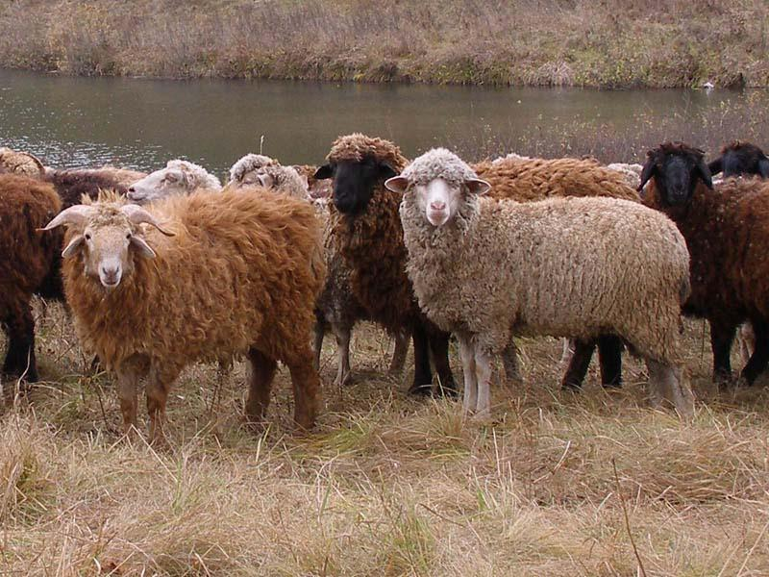
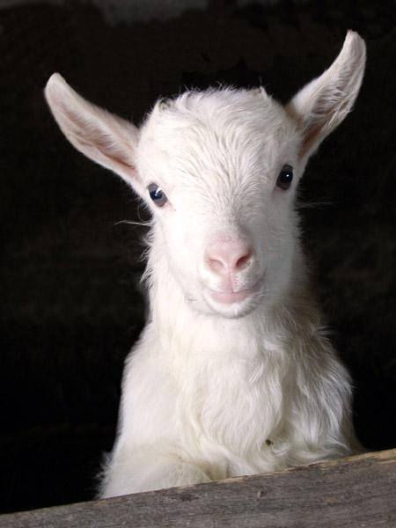
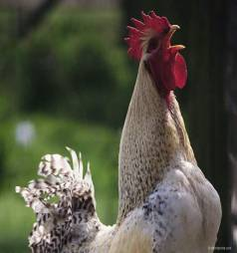
Жануарлар селекциясының әдістері
Шаруашылыққа бейімдеу
Таңдау
Гибридизация

Slide 10
Жануарлар селекциясы
Инбридинг
туыстық будандастыру
Аутбридинг
туыс еместік будандастыру

Slide 11
Өсімдік шаруашылығында қолданылатын негізгі әдістер:
– инбридинг;
– полиплоидия;
– жасанды мутагенез;
– қашықтықтан будандастыру және т.б.

Slide 12
Өсімдіктер селекциясы
Гибридизация
туыстық
Іріктеу
жаппай
туыстық емес
жеке

Slide 13
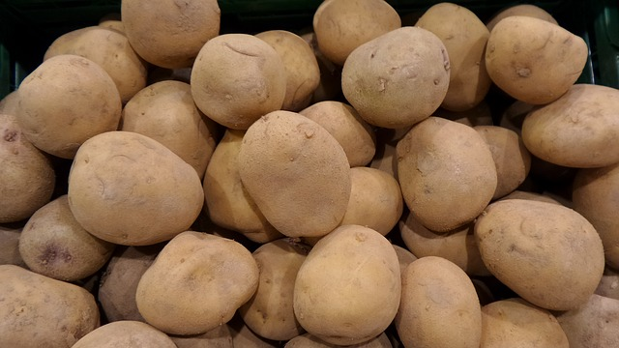
Жаппай және жеке сұрыптаулар өсімдіктерді қол жетімді тұрғындардан қажетті сипаттамалармен бөлуге мүмкіндік береді.

Slide 14


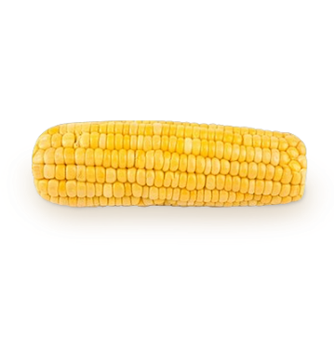
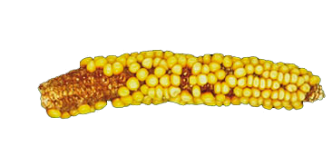
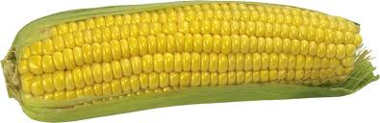
Гетерозис — туысы жағынан алшақ келетін екі ағзаның шағылысуынан пайда болатын ұрпақтың жақсы өсіп, дұрыс дамып тіршілік қабілетінің артуы.

Slide 15
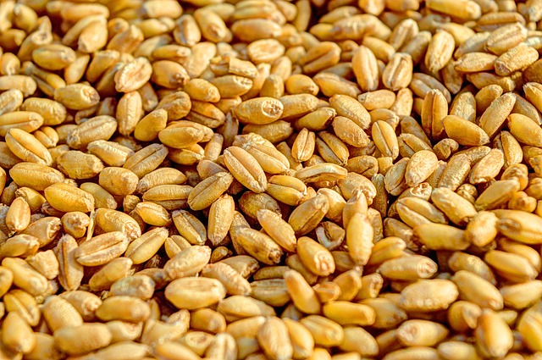
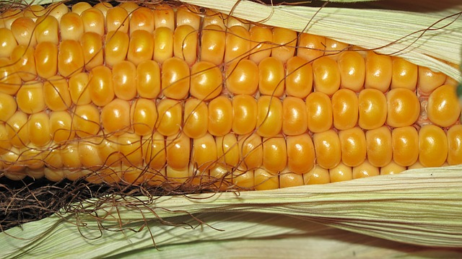
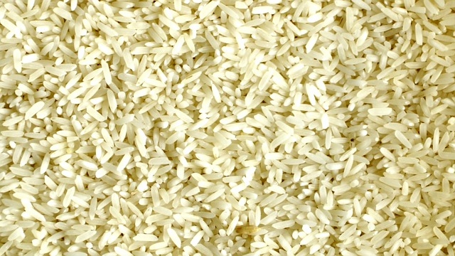
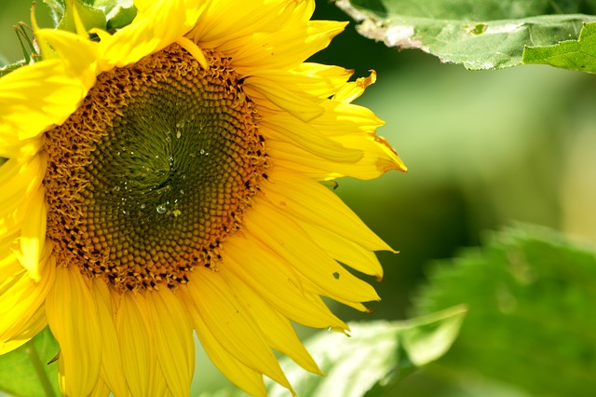

Slide 16
Кестені толтыр
Селекция әдістері | Артықшылығы | Кемшілігі
Полиплоидия
Жасанды мутагенез
Әріден будандастыру
Инбридинг
Аутбридинг

Slide 17
Ресурстар
Д. Тейлор, Н. Грин, У. Стаут. БИОЛОГИЯ, т. 3
https://infourok.ru/kursy/coursePP?doc_dwn=815442
https://bilimland.kz/kk
https://infourok.ru/urok-po-biologii-na-temu-metodi-selekcii-klass-906143.html

